Slide 1
Hafta 4 WEB FORMS
Dr. Esra KIDIMAN DEMİRHAN

Slide 2
DOM ile İlgili Kavramlar
1. Node: Web sayfasındaki her bir eleman, bir Node olarak adlandırılır. Node, DOM ağacının temel birimini oluşturur.
2. Element: HTML belgesindeki her bir etiket, bir Element Node olarak adlandırılır. Element, DOM ağacında bir Node türüdür ve HTML etiketinin özelliklerini ve çocuk düğümlerini içerir.
3. Parent Node: Bir Node’un ebeveyn Node’u Parent Node olarak adlandırılır. Örneğin, bir HTML “div” elemanı, ebeveyn Node’u bir “body” elemanı olabilir.
4. Child Node: Bir Node’un çocuk Node’ları Child Node olarak adlandırılır. Örneğin, bir HTML “div” elemanının içindeki bir “span” elemanı, “div” elemanının Child Node’larından biridir.
5. Attribute: HTML elemanlarının özelliklerine Attribute denir. Örneğin, bir HTML “img” elemanının “src” özelliği, “img” elemanının bir Attribute’udur.
6. Text Node: Web sayfasındaki metin içeriği, bir Text Node olarak adlandırılır. Örneğin, bir HTML paragraf elemanındaki metin içeriği bir Text Node’dur.
7. DOM API: DOM API, web sayfasındaki elemanlara erişmek için kullanılan bir programlama arayüzüdür. JavaScript, DOM API’sını kullanarak web sayfasındaki elemanları okuyabilir ve değiştirebilir.
8. DOM Manipülasyonu: DOM manipülasyonu, web sayfasındaki elemanları JavaScript kullanarak değiştirmeyi ifade eder. DOM manipülasyonu, web sayfasındaki içeriği dinamik olarak değiştirmek ve etkileşimli web uygulamaları oluşturmak için kullanılır.

Slide 3
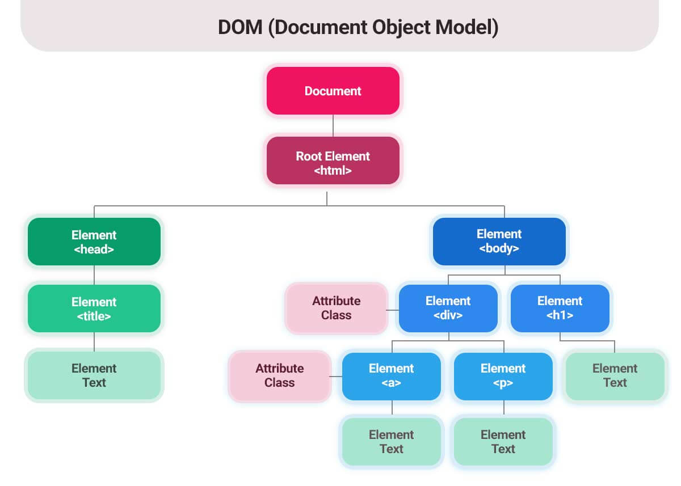

Slide 4
DOM ile İlgili Kavramlar
Derinlik (Depth) : DOM ağacının bir dalındaki eleman sayısına derinlik denir.
Max. Derinlik (Max. Depth) : DOM ağacının en çok derinliğe sahip dalını derinlik sayısı olarak temsil eder.
Aşırı Büyük DOM Boyutu Ne Anlama Geliyor?
Sayfada aşırı büyük DOM boyutu çok fazla DOM düğümünün (HTML öğe ve Etiketinin) bulunduğunu ve derinliklerinin fazla olduğu manasına gelmektedir. Aşırı büyük DOM boyutu olan sitelerde web tarayıcaları sayfayı oluşturmak ve yüklemek için daha fazla güç tüketmesine neden olduğu için sayfa yükleme hızı ve hız puanlarınızda düşme yaşanması gerçekleşmektedir.

Slide 5
GLOBAL ETİKETLER
Genel nitelikler, tüm HTML öğelerinde ortak olan niteliklerdir; tüm öğeler üzerinde kullanılabilirler ancak bazı öğeler üzerinde hiçbir etkisi olmayabilir.
Global nitelikler, standartta belirtilmemiş olanlar da dahil olmak üzere tüm HTML öğelerinde belirtilebilir. Bu, standart olmayan öğelerin kullanılması, belgenin artık HTML5 uyumlu olmadığı anlamına gelse bile, bu niteliklere yine de izin verilmesi gerektiği anlamına gelir. Örneğin, HTML5 uyumlu tarayıcılar, <foo> geçerli bir HTML öğesi olmasa bile <foo hidden>…</foo> olarak işaretlenen içeriği gizler.

Slide 6
accesskey
<body> <a href=http://google.com accesskey="g">GOOGLE</a>
</body>
Kntrl + Alt + g

Slide 7
spellcheck
<p contenteditable spellcheck="true">Bu alana kontrol edilecek</p>
<p contenteditable spellcheck="false">Bu alana kontrol edilmeyecek</p>

Slide 8
Tabindex
Tabindex global özelliği, geliştiricilerin HTML öğelerini odaklanabilir hale getirmesine, bunların sıralı olarak odaklanabilir olmasına izin vermesine veya engellemesine (genellikle Sekme tuşuyla, dolayısıyla adı ile) ve sıralı odak gezinmesi için göreceli sıralamalarını belirlemelerine olanak tanır.
0, öğenin sıralı klavye gezintisi aracılığıyla odaklanılabilir ve erişilebilir olması gerektiği anlamına gelir, ancak göreceli sırası platform kuralına göre tanımlanır;

Slide 9
draggable
Olay | Tetiklemeler
drag | ...sürüklenen bir öğe (öğe veya metin seçimi) sürüklenir.
dragend | ...sürükleme işlemi sona erer (fare düğmesini bırakmak veya Esc tuşuna basmak gibi;)
dragenter | ...sürüklenen bir öğe geçerli bir bırakma hedefine giriyor.
dragleave | sürüklenen bir öğe geçerli bir bırakma hedefi bırakıyor.
dragover | sürüklenen bir öğe, her birkaç yüz milisaniyede bir geçerli bir bırakma hedefinin üzerine sürükleniyor.
dragstart | ...kullanıcı bir öğeyi sürüklemeye başlar.
drop | ...bir öğe geçerli bir bırakma hedefine bırakıldı.

Slide 10
Autocapitalize
<tag_name autocapitalize="off | none | on | sentences | words | characters" />
Name:
<input type="text" autocapitalize="words" autofocus>
<br><br>
<!-- Assign id to the Button. -->
<button id=”HADI">
Submit
</button>
Önemli Not: Bu kod, mobil cihazlar gibi sanal klavyelerde ve ses girişlerinde çalışmaktadır. Fiziksel klavyelerde çalışmıyor.

Slide 11
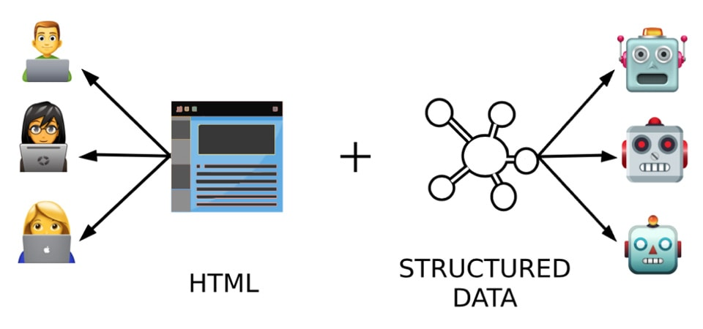

Slide 12
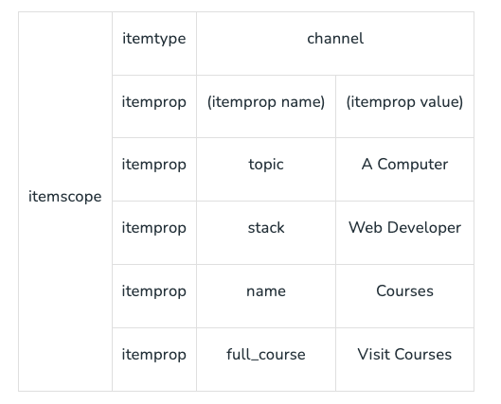
itemscope
<!DOCTYPE html>
<html>
<body>
<center>
<h1 style="color: green;"> GeeksforGeek</h1>
<strong>HTML itemscope Attribute </strong>
</center>
<div itemscope itemtype= "https://www.youtube.com/channel/UC0RhatS1pyxInC00YKjjBqQ">
<h1 itemprop="name">Courses</h1>
<span>Geeksforgeeks:
<span itemprop="topic">A Computer</span>
Science portal for Geeks
</span>
<span itemprop="stack">Web Developer</span>
<a href= https://www.youtube.com/watch?v=Bjed-kudYkU itemprop="full_course">Visit Courses</a>
</div>
</body>
</html>

Slide 13
HTML FORMS
<form> . form elemanları . </form>

Slide 14
HTML Form Attributes
HTML <form> elemanı
action=""
target=""
method=""
özniteliğini kullanmaktadır.

Slide 15
Action / Eylem Özelliğİ
<form action="doctype.html" target="_blank">
Eğer action="" özelliği tanımlanmaz ise form gönderildiğinde kullanıcı aynı sayfada kalacaktır.
Default olarak target="_self"
_blank | Eylemin yeni bir pencerede ya da sekmede gerçekleşeceğini belirtir.
_self | Eylemin geçerli pencere ya da sekmede gerçekleşeceğini belirtir.
_parent | Eylemin yeni üst bir pencerede gerçekleşeceğini belirtir.
_top | Sonuç pencerenin tam tepesinde görüntülenir.
framename | Yanıt bir iframe içerisinde görüntülenir.

Slide 16
Form Gönderim Methodları
HTTP (Hyper Text Transfer Protocol) : Köprü metin transfer protokolü olan HTTP istemci ve sunucu arasındaki iletişimi kurmak için tasarlanmıştır.
En Yaygın HTTP (Hyper Text Transfer Protocol) yöntemleri GET ve POST Yöntemleridir

Slide 17
GET Yöntemi
GET yöntemi bir kaynaktan belirli bir veri istemek için kullanılır.
GET yöntemi en yaygın kullanılan HTTP yöntemlerinden biridir.
GET istekleri tarayıcı ön belleğine alınabilir.
GET istekleri tarayıcı geçmişinde kalır.
Bir URL'nin uzunluğu sınırlıdır (2048 karakter)
Hassas data ve veriler ile uğraşırken GET isteği kesinlikle tercih edilmemelidir. POST methodu kullanılmalıdır.
GET yöntemi genellikle sorgu dizeleri gibi güvenlik sorunu olmayan veriler için kullanımı uygundur.
GET istekleri sadece veri istemek için kullanılır.

Slide 18
GET Yöntemi
<form action="post.php" target="_self" method="get">
</form>

Slide 19
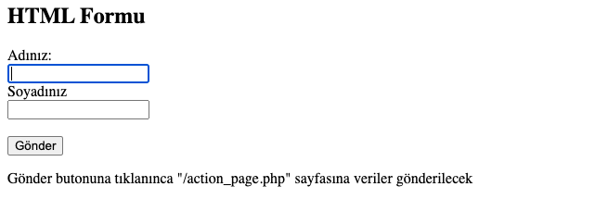
<!DOCTYPE html>
<html>
<body>
<h2>HTML Formu</h2>
<form action="/action_page.php">
<label for="fname">Adınız:</label><br>
<input type="text" id="isim" name="isim" ><br>
<label for="lname">Soyadınız</label><br>
<input type="text" id="sisim" name="sisim"><br><br>
<input type="submit" value="Gönder">
</form>
<p>Gönder butonuna tıklanınca
"/action_page.php" sayfasına veriler gönderilecek</p>
</body>
</html>
isim=esra&sisim=kıdıman

Slide 20
POST Yöntemi
POST yöntemi en yaygın kullanılan HTTP yöntemlerinden biridir.
POST istekleri tarayıcı ön belleğinde ve geçmişinde asla kalmaz.
POST yöntemi ile gönderilen form verileri kesinlikle URL'de gösterilmez.
POST istekleri işaretlenmez.
Hassas içerikler ve veriler üzerinde uğraşırken POST methodu kullanılmalıdır..

Slide 21
POST
<form action="post.php" target="_self" method="get">
</form>

Slide 22
????? Neler gelmelidir?
<form ??????>
<label for="name">Adınız/soyadınız</label><br> <input type="text" id="name" name="name" value=”Esra"><br>
<label for="email">E-Posta Adresiniz</label><br> <input type="email" id="email" name="email" value=”esrakidiman@gmail.com">
<br><br>
<input type="submit" value=”Gönder"> </form>

Slide 23
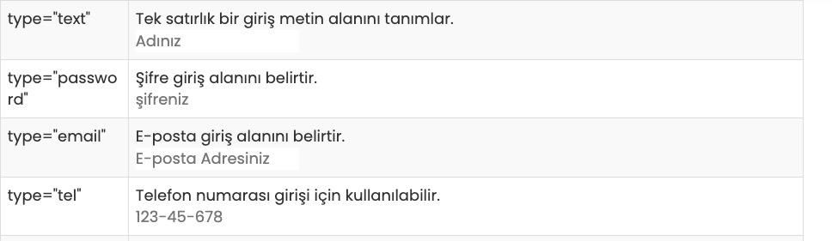
Input türleri

Slide 24
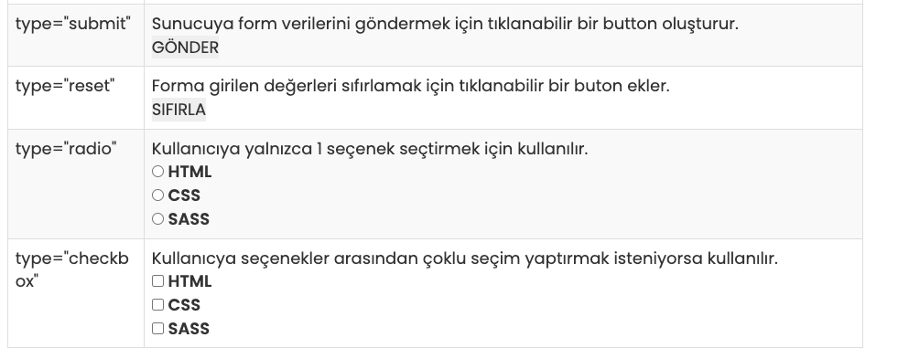
Input türleri

Slide 25
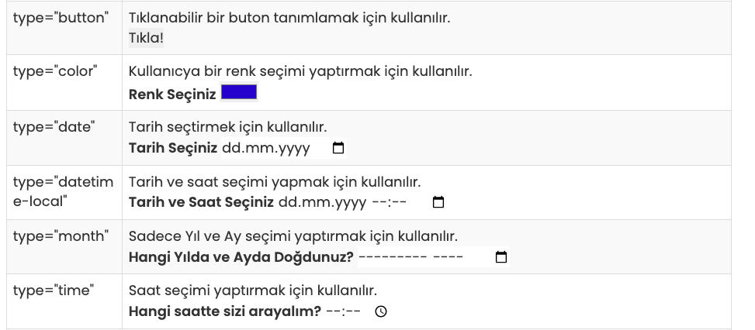
Input türleri

Slide 26
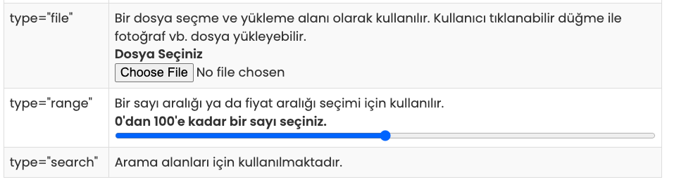
Input türleri

Slide 27
LABEL etiketi
<label>
elemanı çeşitli form elemanları için etiket ve başlık olarak tanımlanabilir. Ayrıca radio ve checkbox özniteliği olan input giriş elemanlarına tıklama zorluğu yaşanmasını da ortadan kal
<label for="inputID"> şeklinde aynı id'ye atanmış bir label üzerindeki metine tıklanıldığında form elemanına da tıklanmış olacaktır.dırır.

Slide 28
<form action="">
<label for="labelID"> Adınız</label>
<input type="text"
name="label1"
id="labelID"
value="Adınız">
</form>

Slide 29
1 ve 2 ye ne gelmeli
<form> <label for=”. 1. ">İsim:</label><br> <input type="text" id="ad" name="ad” required ><br> <label for=”. 2. ">Soyisim </label><br> <input type="text" id="sad" name="sad” required> </form>

Slide 30
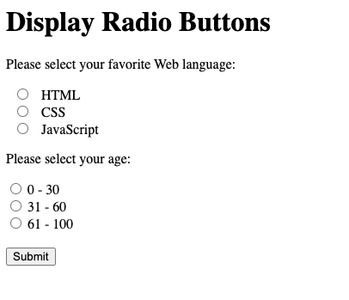
Radio Button
<input type="radio" id="html" name="fav_language" value="HTML"> <label for="html">HTML</label><br> <input type="radio" id="css" name="fav_language" value="CSS"> <label for="css">CSS</label><br> <input type="radio" id="javascript" name="fav_language" value="JavaScript"> <label for="javascript">JavaScript</label>

Slide 31
option
<form action=""> <label for="selectID">Kurs Seçiniz</label><br> <select name="language" id="selectID"> <option value="html">HTML</option> <option value="css">CSS</option> <option value="sass">SASS</option> <option value="javascript">JAVASCRIPT</option> <option value="bootstrap">BOOTSTRAP</option> </select> </form>

Slide 32
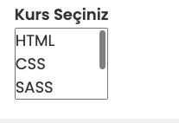
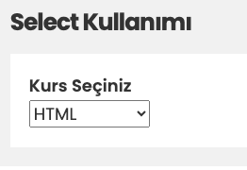
select
<form action=""> <label for="selectID">Kurs Seçiniz</label><br> <select name="language" id="selectID" size="3" multiple>
<option value="html">HTML</option> <option value="css">CSS</option> <option value="sass">SASS</option> <option value="javascript">JAVASCRIPT</option> <option value="bootstrap">BOOTSTRAP</option> </select> </form>

Slide 33
Textarea Element
<textarea> elementi çok satırlı yani multiline metin giriş alanı gösterilmek istenildiğinde kullanılan form elemanıdır.
<textarea> elemanına row="" ve cols="" öznitelikleri eklenebilmektedir.
row="" öznitelği görünür metin alanının satır sayısını ve yükesekliğini belirtir.
cols="" özniteliği ise görünür metin alanının genişliğini belirtmek için kullanılır.
<form action=""> <textarea name="text" id="textareaID" cols="50" rows="50"></textarea> </form>

Slide 34
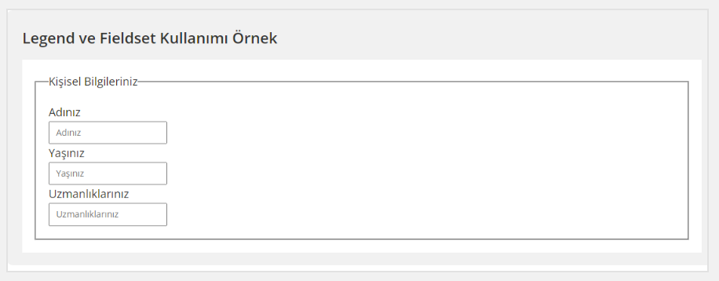
Fieldset ve Legend Elementleri
Eğer uzun bir form ile çalışıyorsanız ve form üzerindeki verileri gruplandırmak isterseniz fieldset elemenı sizin için en iyi çözüm olacaktır.
<legend> elemanı ise fieldset elemanı için bir başlık tanımlar ve kullanıcıya ve arama motorlarına o gruptaki form verilerinin ne hakkında olduğunu belirtir.

Slide 35
Fieldset ve Legend Elementleri
<form action="">
<fieldset>
<legend>Kişisel Bilgileriniz</legend> <label for="nameID">Adınız</label><br> <input type="text" id="nameID" placeholder="Adınız" name="name"><br>
<label for="yearID">Yaşınız</label><br>
<input type="text" name="year-old” placeholder="Yaşınız” id="yearID"><br>
<label for="expertID">Uzmanlıklarınız</label><br> <input type="text" id="expertID" name="experience" placeholder="Uzmanlıklarınız">
</fieldset>
</form>

Slide 36
LAB Görevi
Form1.html sayfası oluşturtulacak
Üyelik işlemleri için web form oluşturulacak
test1.html adında bir test sayfası hazırlanacak
WEB programcılığına yönelik bir test/sınav ara-yüzü hazırlayın. Tüm input türlerini kullanmaya çalışın.

